Slide 1
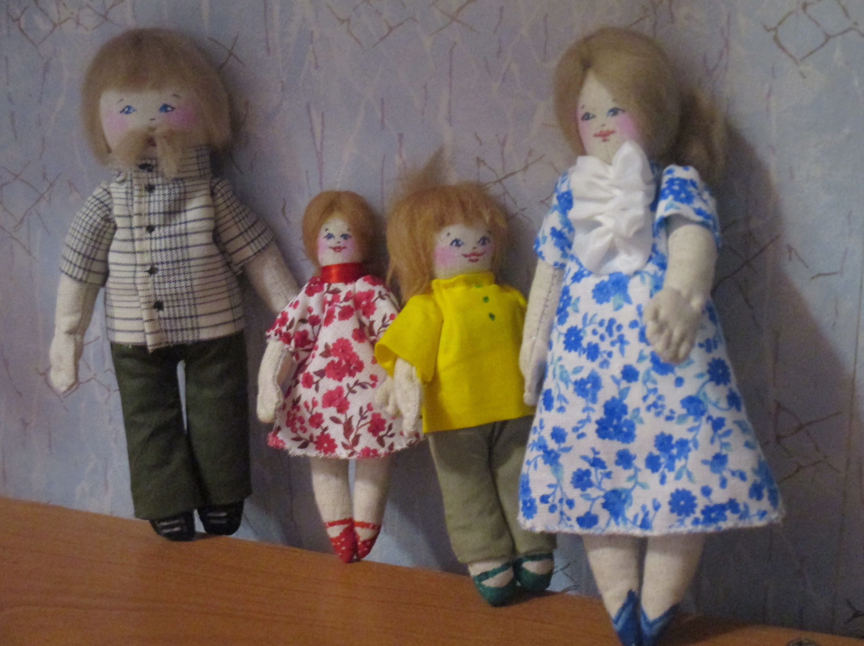
Родительское собрание на тему: «Что скрывает в себе детская агрессия по отношению к взрослым»
Педагог-психолог МДОУ «Детский сад № 192»
Семенова Елизавета Демидовна

Slide 2
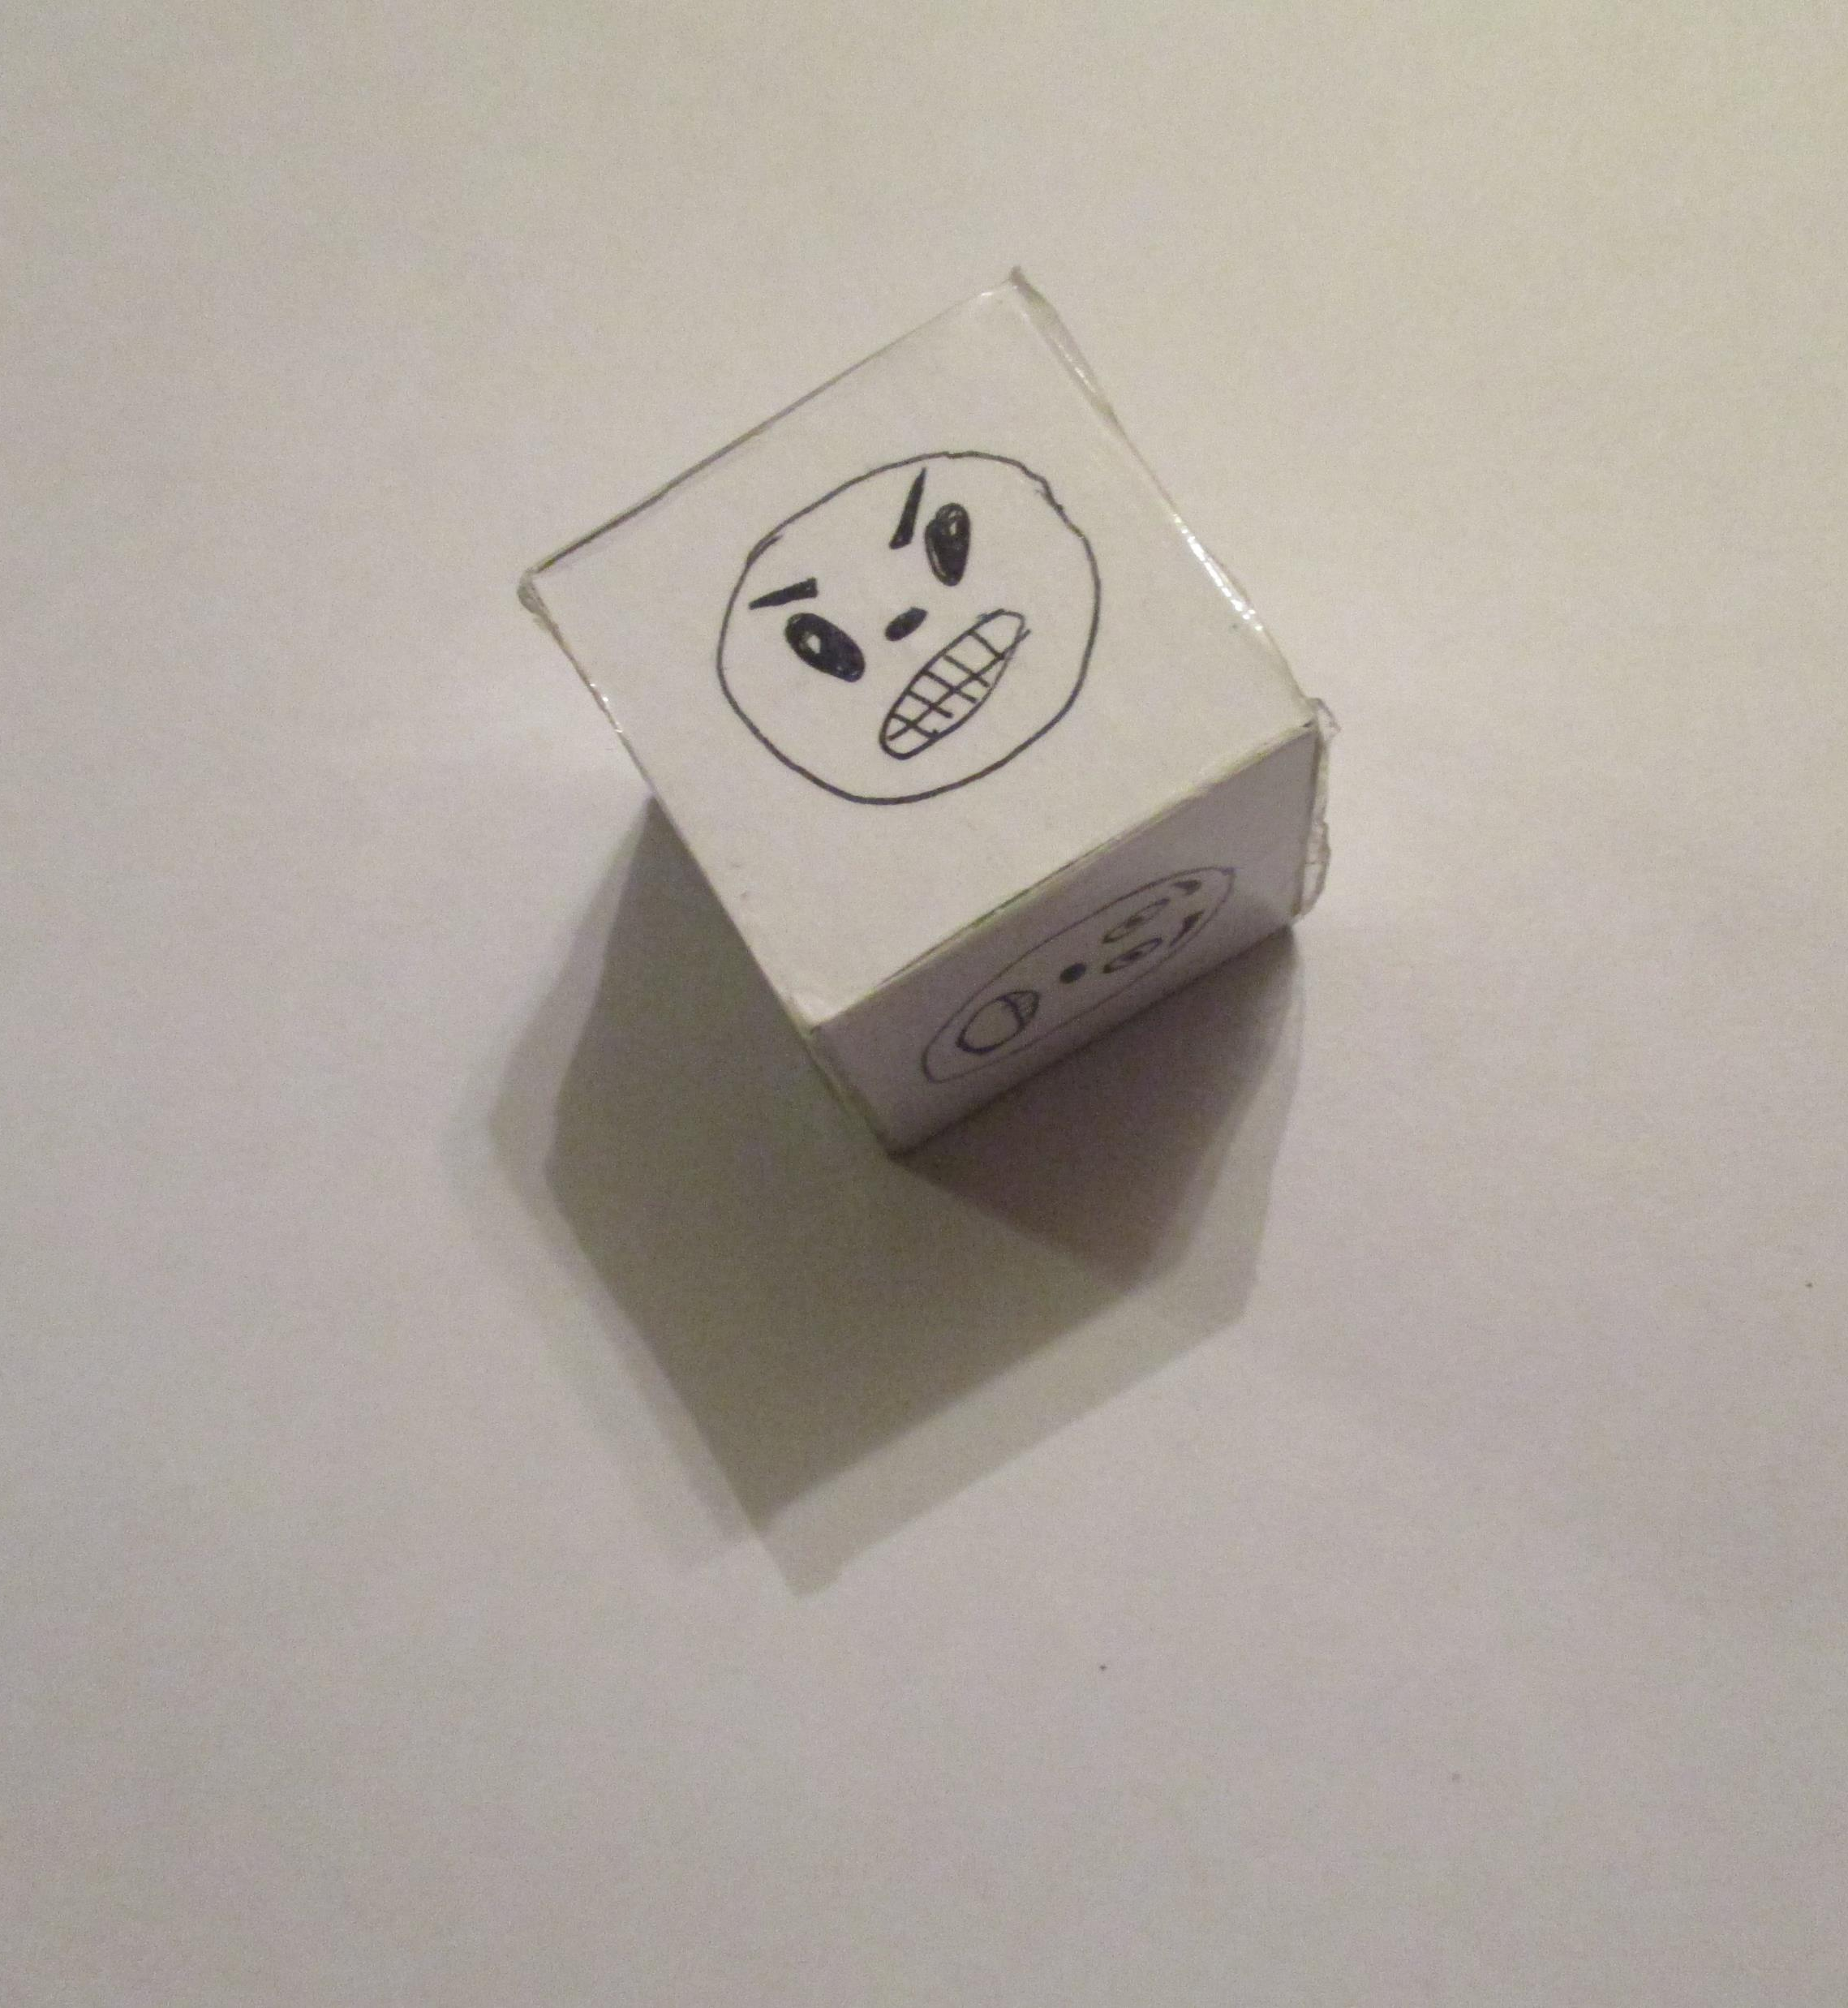
Что такое агрессия?
Агрессия - это любое активное физическое или вербальное (словесное) поведение человека (или другого живого существа), направленное на причинение вреда другому человеку или живому существу (например, животному), или даже самому себе.
Вред может быть разный:
физический (нанесение физических травм, увечий другому),
моральный (унижение и оскорбление личности другого),
материальный (причинение материального ущерба).

Slide 3
Виды агрессии:
Агрессия, как самоцель (целью агрессии является причинение вреда).
Агрессия, как инструмент достижения цели (агрессия направлена на устранение причин, мешающих добиться цели).
Агрессия, как механизм защиты от вредоносных факторов (давят обстоятельства, которые могут навредить, первое чувство которое возникает – это злость, как проявление агрессии; в нервной системе возникает нервно –психическое перенапряжение по разным причинам, агрессия снимает это лишнее напряжение)

Slide 4
Агрессия может возникать спонтанно, а может планироваться некоторое время.
Причины появления у ребенка:
1 вид возникает, как традиция (норма) поведения в семье.
2 вид возникает, чтобы устранить препятствие на пути достижения цели.
3 вид возникает, чтобы защитить себя от причинения вреда.

Slide 5
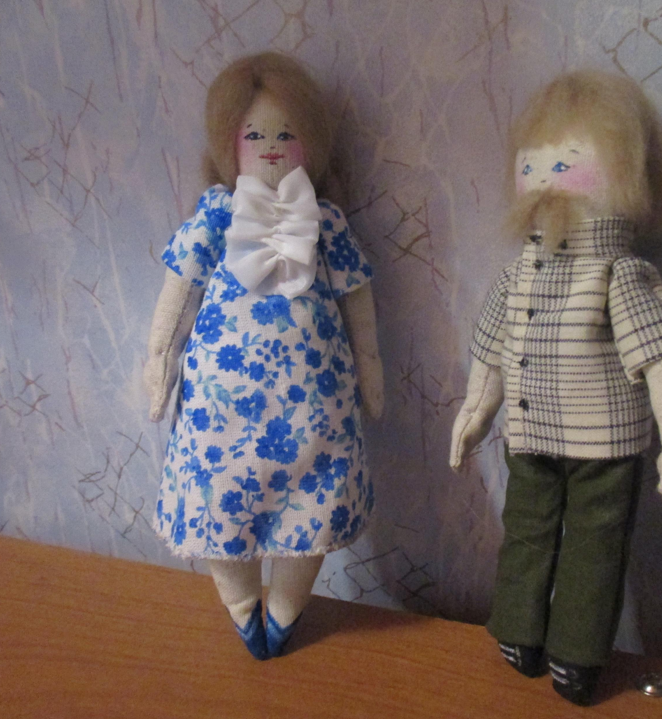
Что делать взрослому?
Взрослый должен взять на себя ответственность и помочь ребенку справиться с этим чувством!
I шаг -нужно понять цель и мотив этой агрессии (К какому виду она относится?)
Если агрессия - это самоцель (агрессия, чтобы причинить вред другому лицу), то необходимо установить ТАБУ на агрессию и в семье и в д/с, везде.
Психологи выделяют 4 ТАБУ:
Причинение вреда себе
Причинение другому лицу.
Порча продуктов деятельности другого человека.
Причинение вреда животному.

Slide 6
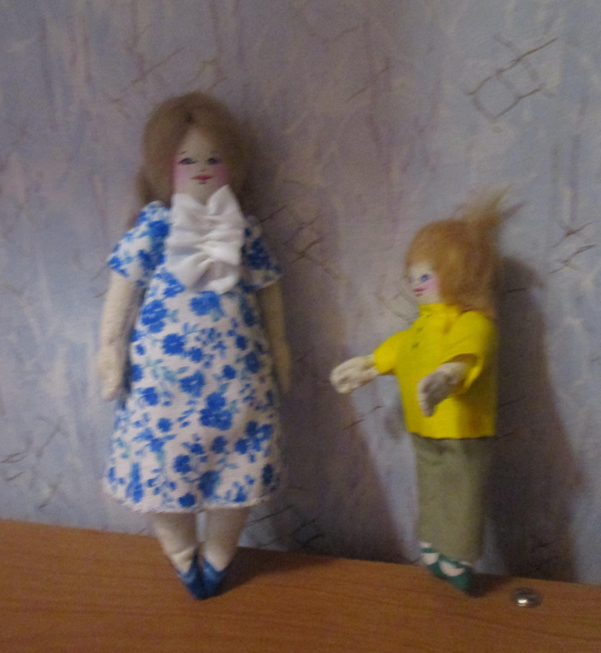
Если агрессия – это инструмент достижения цели
В этом случае нужно:
Узнать, какая цель за этим стоит.
Определить достигаема эта цель для вас или нет.
Если нет пока, то попытаться договориться с ребенком об отсрочке её достижения или предложить равноценную альтернативу этой цели.

Slide 7
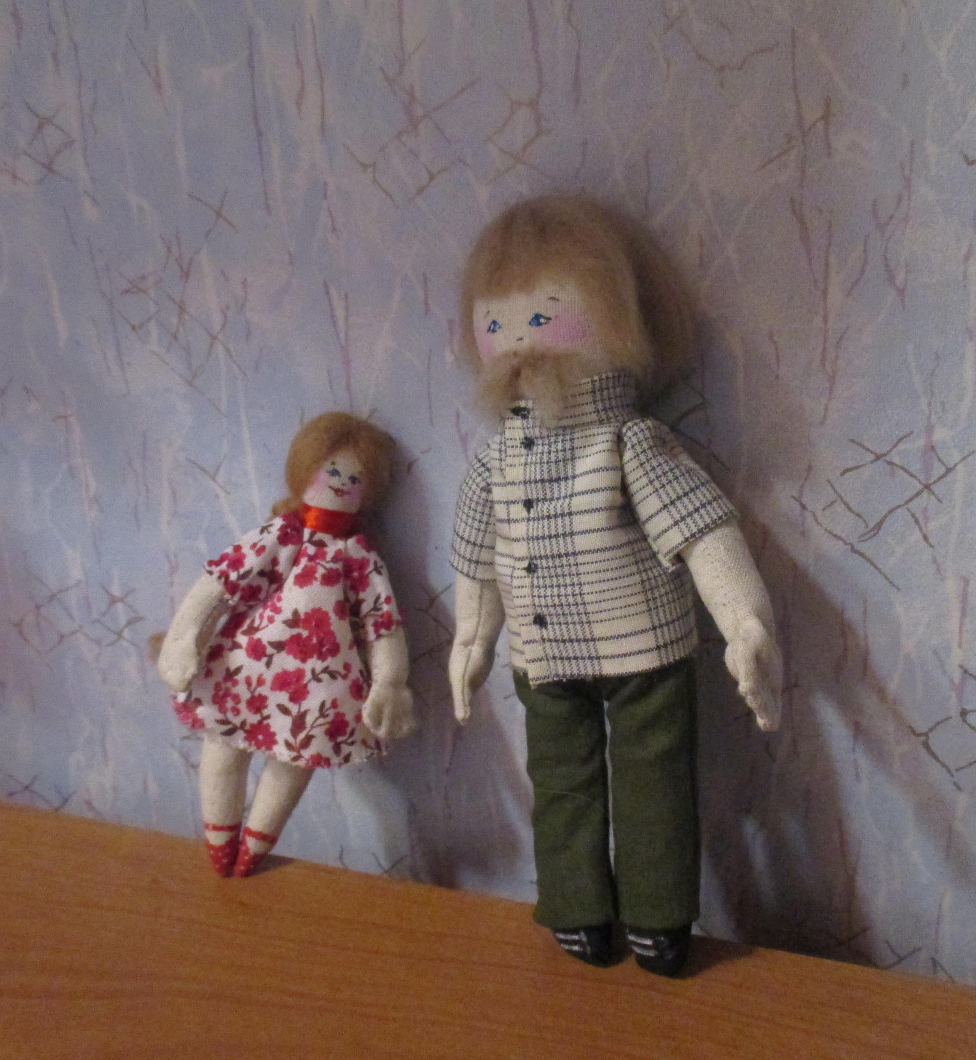
Если агрессия – это механизм защиты
1. Нужно помочь ребенку справиться со всеми вредоносными факторами (внешними и внутренними):
- негативное влияние людей,
- внутренние переживания (страхи, фобии).
2. Выработать стратегию защиты от этих вредоносных факторов (индивидуально в каждом конкретном случае).

Slide 8
Если агрессия – это способ снятия нервно -психического напряжения
Обычно эта агрессия возникает спонтанно и не имеет направленности на кого-либо.
Нужно дать ребенку возможность её выплеснуть.
Можно чуть скорректировать её проявление (крик, изо-деятельность, физическая активность и т.п.)
Но если проявления данной агрессии возникают слишком часто и приносят вред не только окружающим, но и самому ребенку, то лучше проконсультироваться с врачом - неврологом.

Slide 9
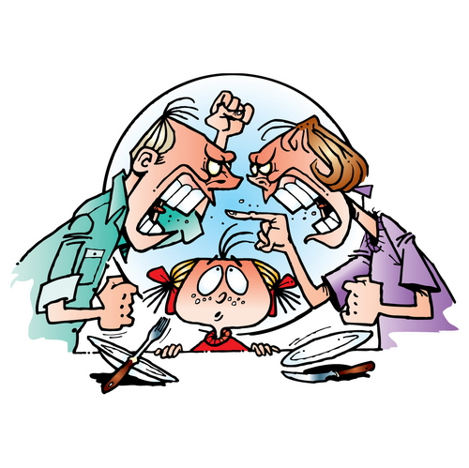
Что ещё необходимо знать про агрессию?
Ученые выявили причины возникновения агрессии:
Агрессия – врождённое явление, о чём свидетельствует поведение младенца, которой не умеет говорить, а показывает своим негодованием (начинает кричать, дрыгать ножками и ручками), что маме что-то надо изменить: накормить, поменять подгузник.
Агрессия-это приобретенное явление (агрессии дети научаются). Источник -общество: семья, средства массовой информации, окружающие люди.

Slide 10
Агрессии нельзя избежать или её нельзя уничтожить вообще. У неё есть не только отрицательные, но и положительные стороны:
1. Она помогает адаптации (помогает изменить под себя мир).
2. Агрессии не может быть без стимула (какого-то возбуждающего фактора внешнего или внутреннего) и энергии.
3. Агрессивный ребенок демонстрирует, что у него есть проблема, он «готов дать отпор» (он имеет высокий жизненный тонус), но не знает, как правильно решить эту проблему.

Slide 11
Проявления агрессии:
упрямство,
стремление возражать,
драчливость,
вспыльчивость,
негодование,
ярость,
гнев,
желание унизить, оскорбить,
нежелание понять интересы другого,
завышенная самооценка,
ребенок ругается, ворчит, кусается, царапается, плюётся.

Slide 12
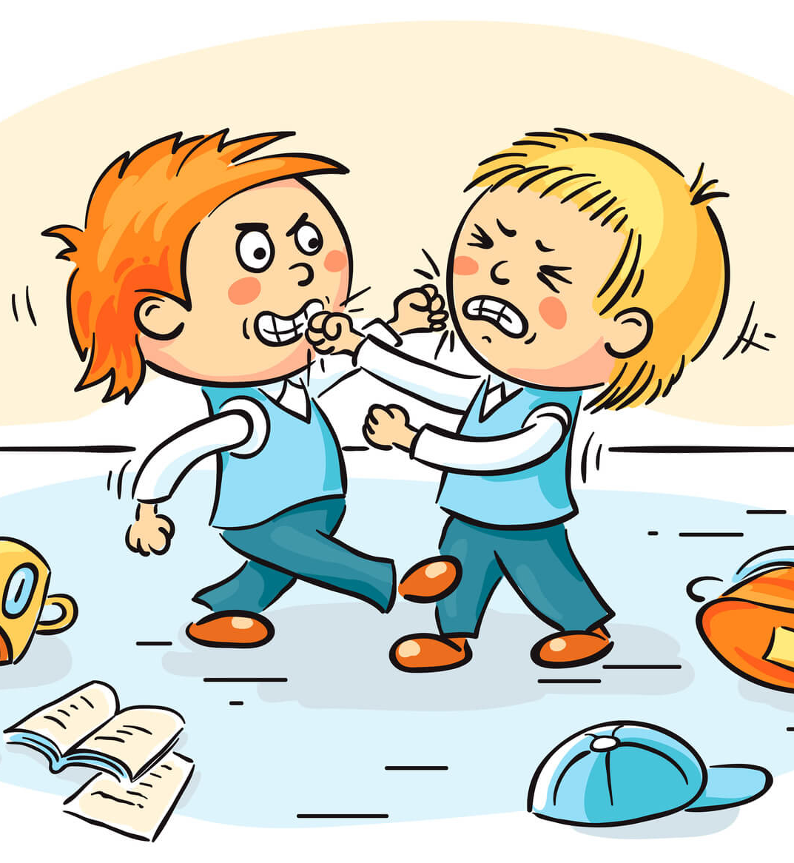
Если у ребенка возникают проявления агрессии, то наблюдаем за ребенком и отвечаем на вопросы:
На кого он нападает? (На более слабого?)
Как часто он это делает?
Нападает он первым или нет?
В каких обстоятельствах он это делает?
Провоцирует ли его кто-то в этот момент?

Slide 13
Факторы, влияющие на агрессивное поведение:
1группа - внутренние факторы: особенности нервной системы, темперамент, личностные качества.
2группа -внешние факторы: социальное воздействие, влияние окружающей среды и конкретной ситуации.
Если с факторами 1 группы трудно, что -то сделать, то факторы 2 группы можно регулировать правильным воспитанием – правильным поведением взрослого.

Slide 14
Вам родители и педагоги рекомендую:
Устанавливать чёткий запрет (ТАБУ) на агрессивное поведение, систематически напоминать о нём и дома и в детском саду.
Обучать детей различным приемлемым способам выражения гнева (изо деятельность, физическая активность, направленная в спорт или танцы и т.п.)
Сдерживать агрессивные порывы ребенка непосредственно перед их проявлением (остановить, занесенную для удара руку, окликнуть его)
Обучать распознаванию эмоционального состояния своего и окружающих.
Устанавливать единые требования к ребенку.
Наказания должны быть последовательными, за конкретные поступки, но не унижающими ребенка. При наказании не использовать физическую силу, так как закрепляется агрессивное поведение. Обязательно объяснить ребенку за что его наказали. Наказываем изменением тембра голоса. Вербальный и невербальный язык должны совпадать (нельзя ругать ребенка ласковым тоном).

Slide 15
Памятка для детей, их родителей и педагогов Способы избавления от негативных эмоций:
Медленно посчитать до 10 и обратно.
Встать под душ.
Слепить, что-нибудь из пластилина.
Сделать фигуру из объемной мозаики.
Взрослым можно заняться шитьём, вышиванием или вязанием на спицах.
. Разорвать старую газету на множество кусочков.
Сильно сжать кулаки, а затем медленно разжать их.
Сжимать и разжимать эспандер или резиновый мячик в руке.
Маленькими глотками выпить стакан воды, сока или компота.
Потанцевать под музыку (как кому нравиться, в хаотичном направлении).
Побоксировать с подушкой (с набитой спортивной грушей).
Высказать свои чувства вслух.
Написать о своих чувствах письмо (дети могут попросить родителей или нарисовать).
Попросить помощи.
Подумать о чём-нибудь приятном.

Slide 16
Спасибо за внимание!

